Slide 1
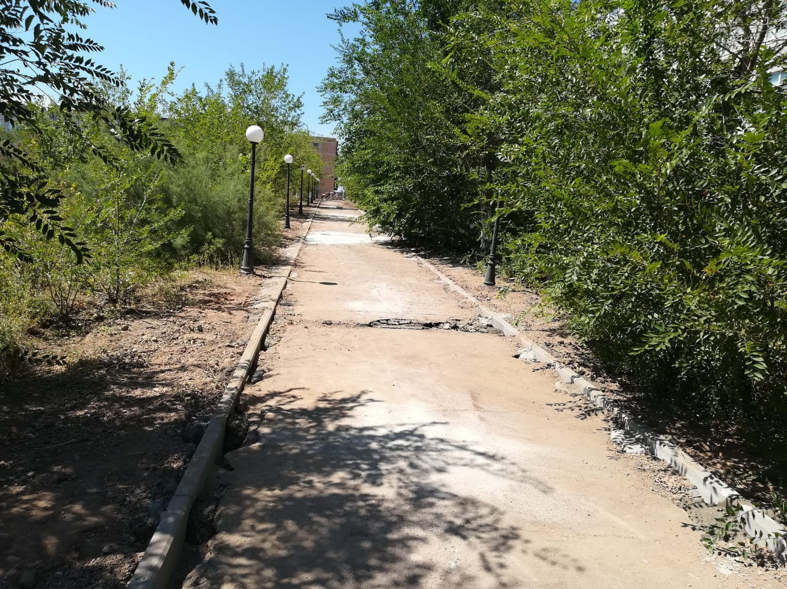
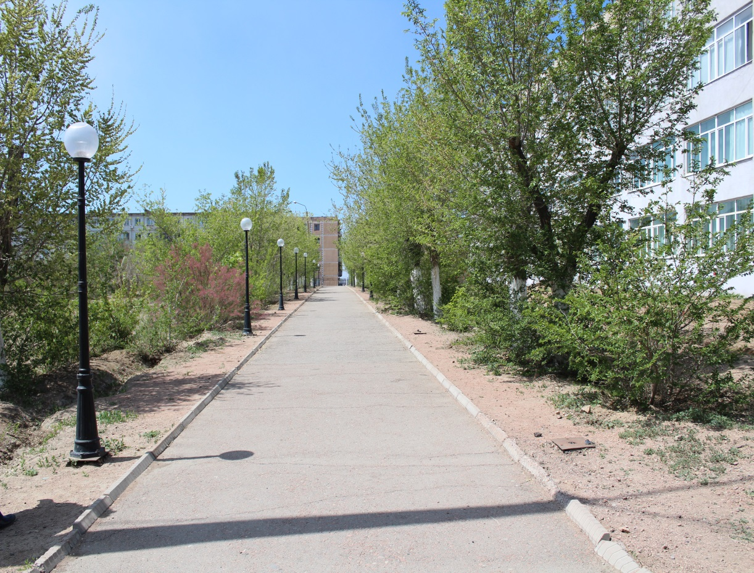
КГУ «Лицей №2 имени Абая города Балхаш»
«ДО»
«ПОСЛЕ»
Характеристика здания
Год ввода в эксплуатацию:1978 г.
Проектная мощность:1320
Тип здания: Железобетон, 4 этажное
Общая площадь: 5813м²
Текущий ремонт уличного освещения
Поставщик: ТОО «СТМ-строй»
Руководитель: Тохтиев Закир Азимжанович
Договор №43 от 09.04.2018г. на сумму 2 356 800-32 тенге
1

Slide 2
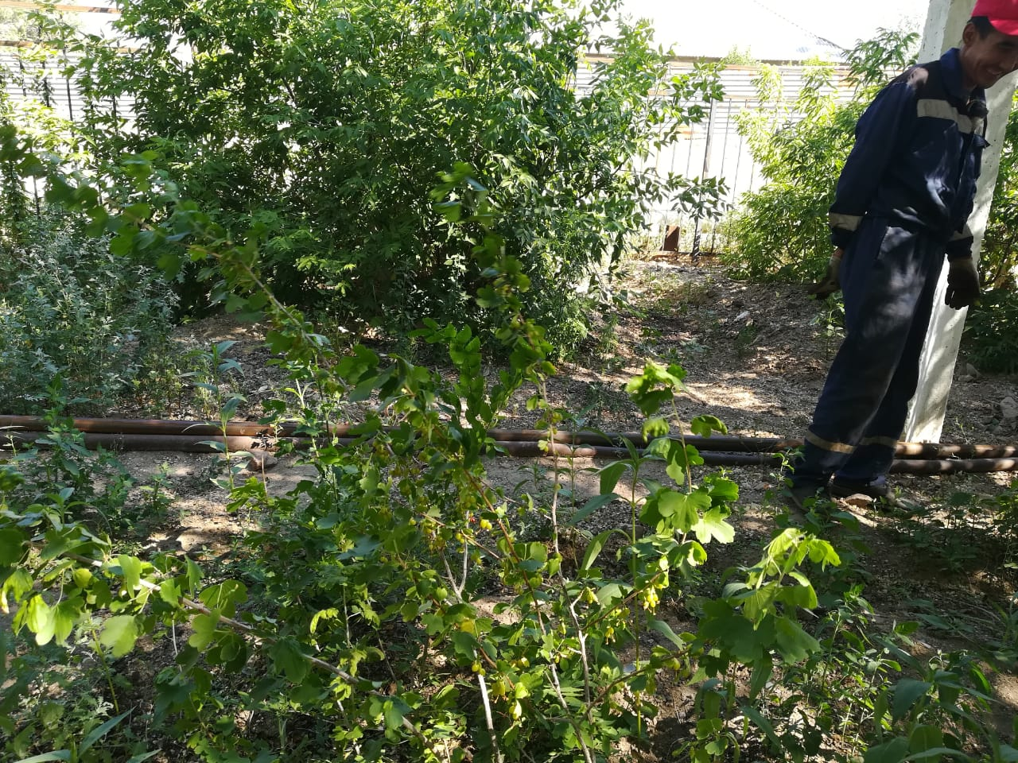
КГУ «Лицей №2 имени Абая города Балхаш»
«ДО»
«ПОСЛЕ»
Характеристика здания
Год ввода в эксплуатацию:1978 г.
Проектная мощность:1320
Тип здания: Железобетон, 4 этажное
Общая площадь: 5813м²
Текущий ремонт по монтажу поливной системы,текущий ремонт тротуаров, текущий ремонт напольного покрытия спортивного зала
Поставщик: ТОО «КОМПЛЕКТ-5»
Руководитель: Сайлауханов Кадыр Спандиярулы
Договор №78 от 26.06.2019г. на сумму 10 640 000-00 тенге
2

Slide 3
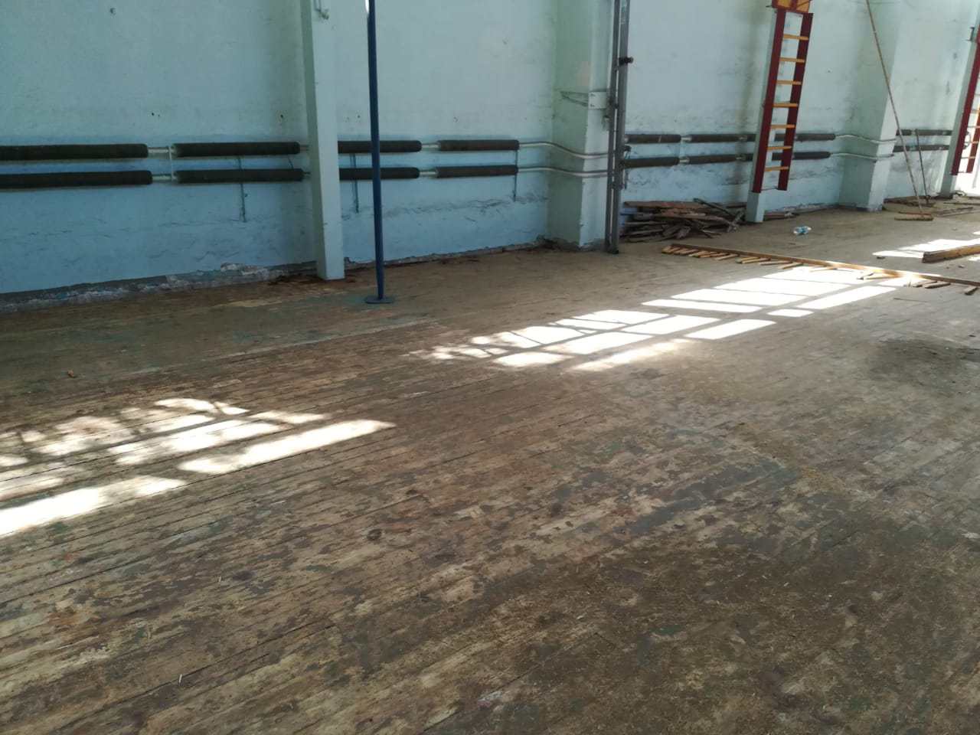
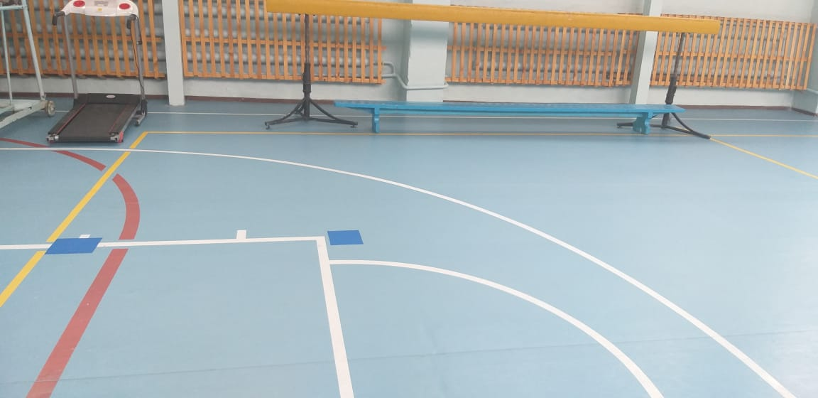
КГУ «Лицей №2 имени Абая города Балхаш»
«ДО»
«ПОСЛЕ»
Характеристика здания
Год ввода в эксплуатацию:1978 г.
Проектная мощность:1320
Тип здания: Железобетон, 4 этажное
Общая площадь: 5813м²
Текущий ремонт по монтажу поливной системы,текущий ремонт тротуаров, текущий ремонт напольного покрытия спортивного зала
Поставщик: ТОО «КОМПЛЕКТ-5»
Руководитель: Сайлауханов Кадыр Спандиярулы
Договор №78 от 26.06.2019г. на сумму 10 640 000-00 тенге
3

Slide 4
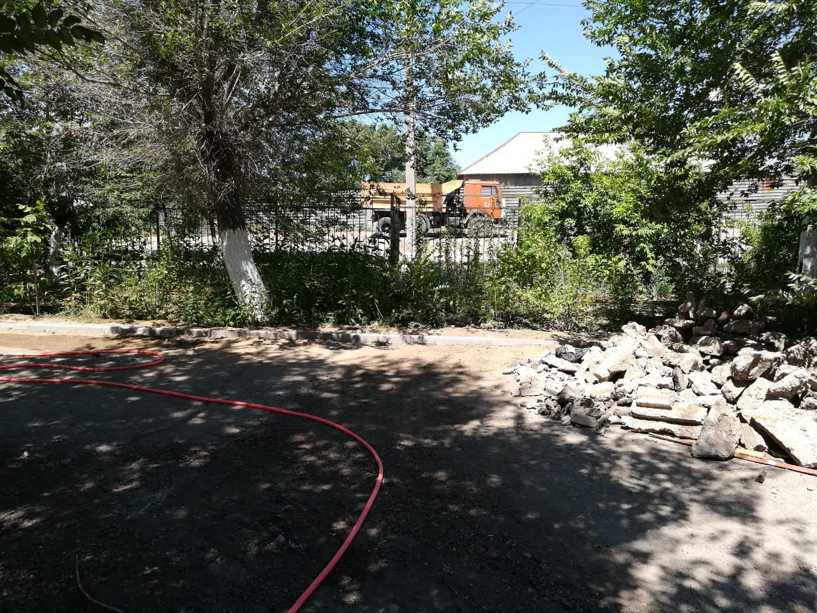
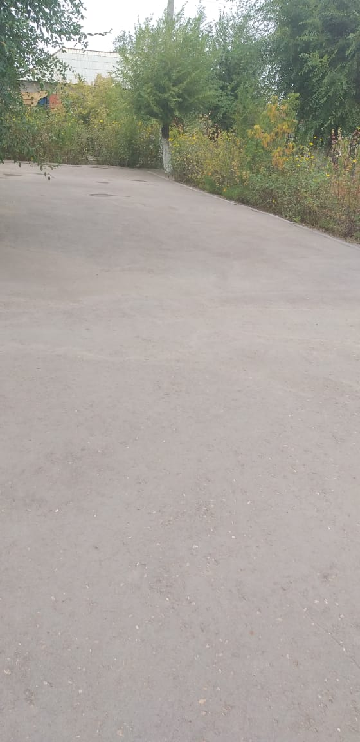
КГУ «Лицей №2 имени Абая города Балхаш»
«ДО»
«ПОСЛЕ»
Характеристика здания
Год ввода в эксплуатацию:1978 г.
Проектная мощность:1320
Тип здания: Железобетон, 4 этажное
Общая площадь: 5813м²
Текущий ремонт по монтажу поливной системы,текущий ремонт тротуаров, текущий ремонт напольного покрытия спортивного зала
Поставщик: ТОО «КОМПЛЕКТ-5»
Руководитель: Сайлауханов Кадыр Спандиярулы
Договор №78 от 26.06.2019г. на сумму 10 640 000-00 тенге
4

Slide 5
КГУ «Лицей №2 имени Абая города Балхаш»
«ДО»
«ПОСЛЕ»
Характеристика здания
Год ввода в эксплуатацию:1978 г.
Проектная мощность:1320
Тип здания: Железобетон, 4 этажное
Общая площадь: 5813м²
Текущий ремонт по укреплению оконных блоков в спортзале
Поставщик: ТОО «БАКС-ЛТД»
Руководитель: Полозов Александр Николаевич
Договор № 46 от 06.03.2020г. на сумму 495 041-07 тенге
5

Slide 6
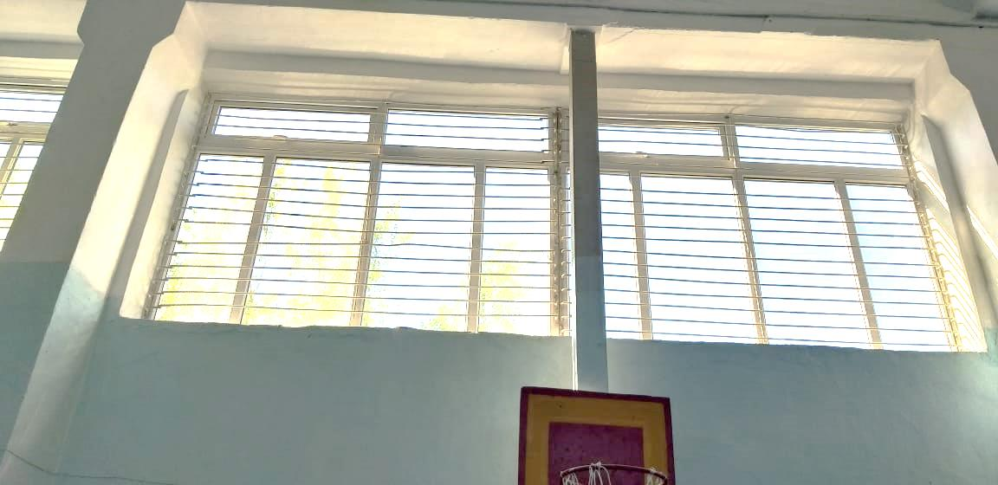
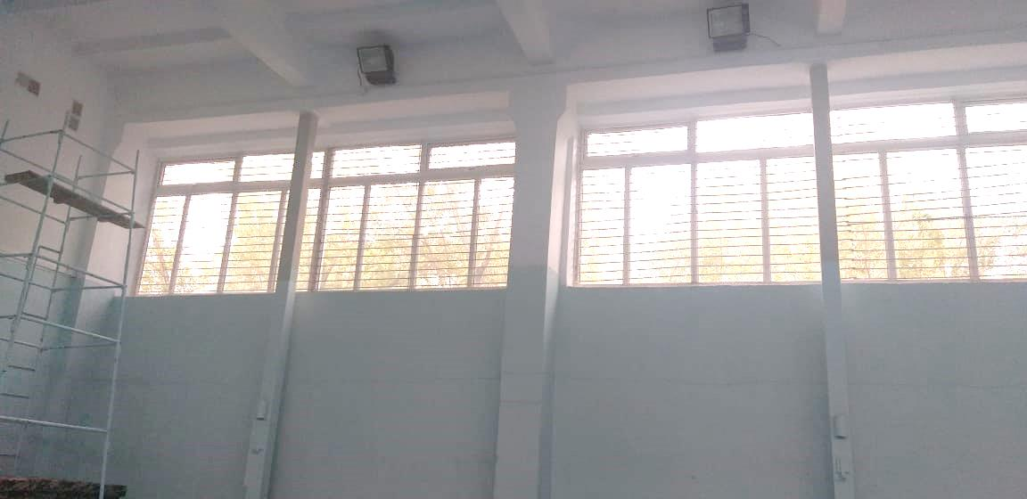
КГУ «Лицей №2 имени Абая города Балхаш»
«ДО»
«ПОСЛЕ»
Характеристика здания
Год ввода в эксплуатацию:1978 г.
Проектная мощность:1320
Тип здания: Железобетон, 4 этажное
Общая площадь: 5813м²
Текущий ремонт по укреплению оконных блоков в спортзале
Поставщик: ТОО «БАКС-ЛТД»
Руководитель: Полозов Александр Николаевич
Договор № 46 от 06.03.2020г. на сумму 495 041-07 тенге
6

Slide 7
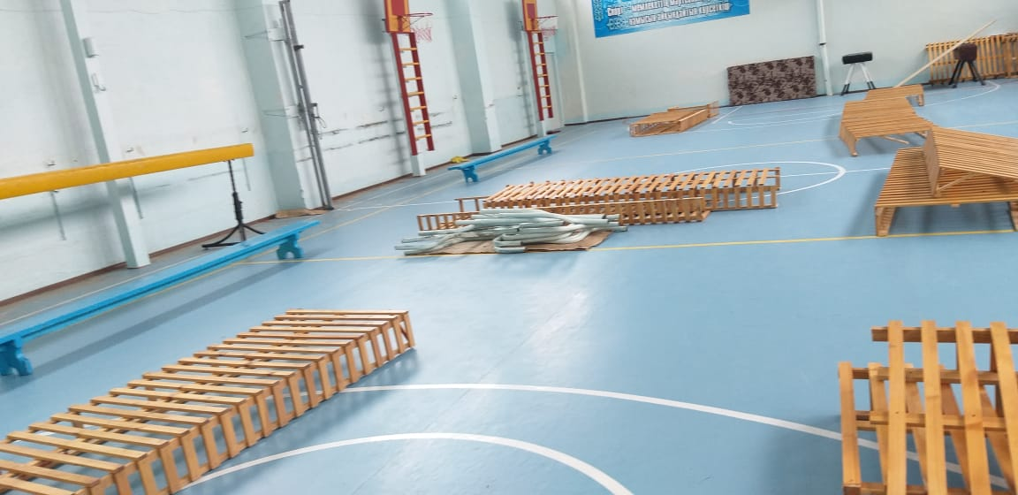
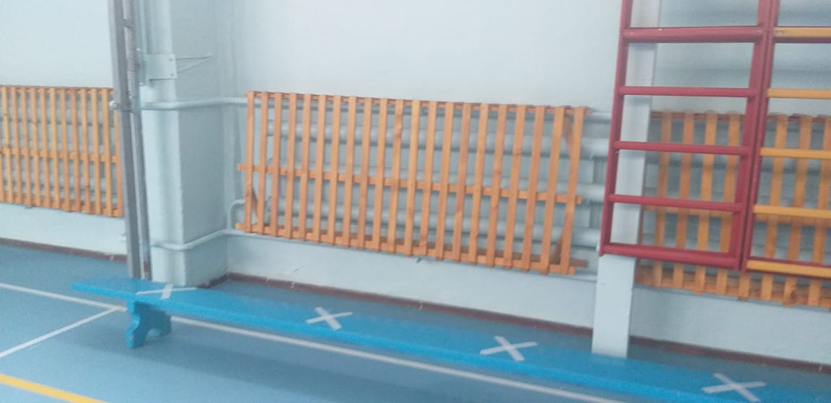
КГУ «Лицей №2 имени Абая города Балхаш»
«ДО»
«ПОСЛЕ»
Характеристика здания
Год ввода в эксплуатацию:1978 г.
Проектная мощность:1320
Тип здания: Железобетон, 4 этажное
Общая площадь: 5813м²
Текущий ремонт отопительной системы в спортзале
Поставщик: ТОО «БАКС-ЛТД»
Руководитель: Полозов Александр Николаевич
Договор № 47 от 06.03.2020 г. на сумму 1056908,03 тенге
7

